Slide 1






Point sur le Réseau 2008-2009
Réseau de Recherches Fondées sur les Pratiques Psychothérapiques
Monique Thurin
Suivi méthodologique des groupes de pairs
Fédération Française de Psychiatrie – U669
mthurin@techniques-psychotherapiques.org
Journée Réseau du 22 janvier 2009
Notes:
.

Slide 2
PHASE DE LANCEMENT DU RÉSEAU

Slide 3
Mise en place du Réseau (1)
Les réunions d’information et de formation
  Réunion générale d’information – Avril 2008
  Réunions méthodologiques pour chacun des pôles de juin à novembre 2008
  Séminaires de formation aux outils d’évaluation pour chacun des pôles de juillet à novembre 2008
  Démarrage des études 1er octobre 2008
  Journée d’étape décembre 2008

Slide 4
Mise en place du réseau (2)
Mise en ligne sur le site :
http://www.techniques-psychotherapiques.org/Reseau/
    Instruments d’évaluation et leur description
    La technique de cotation
    Compte-rendu en vidéo de toutes les réunions
    Méthodologie
    Démarche pour devenir membre du réseau
    Publications
    …

Slide 5
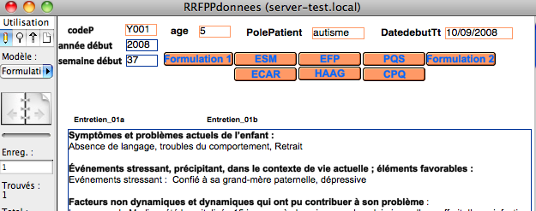
Mise en place du réseau (3)
Mise en place des bases de données sur serveur sécurisé

Slide 6
Mise en place du réseau (4)
Pour la Recherche : 6 numéros dédiés au Réseau
  Méthodologie générale = publication de l’appel à projet Inserm
  Journée du lancement du réseau : principales questions
  3 numéros de méthodologie spécifique à chacun des pôles : autisme, borderline et alzheimer
  CR Journée d’étape Décembre 2008
  Publication de la traduction du Psychotherapy Process Q-set, instrument du processus utilisé dans le réseau et son manuel.

Slide 7
PHASE D’INCLUSION

Slide 8
Inclusions de patients, cliniciens et groupe de pairs
Pôle Autisme : 95 cliniciens inscrits
  Inclus dans les études : 36 garçons, 8 filles (16 groupes de pairs)
  Utilisation de la méthodologie du réseau pour 10 groupes de pairs italiens (30 patients) et 2 groupes de pairs de la Tavistock Clinic à Londres.
Pôles borderline (adulte et adolescent) : 92 cliniciens inscrits
  Inclus dans les études : 6 H, 21 F (17 groupes de pairs)
Pôle Alzheimer : 26 cliniciens inscrits
  Inclus dans les études : 1 H, 5 F (4 groupes de pairs)
Au total à ce jour :
  107 patients entrés dans les études (sont comptabilisés uniquement les patients pour lesquels nous avons reçu des évaluations)
  49 groupes de pairs

Slide 9
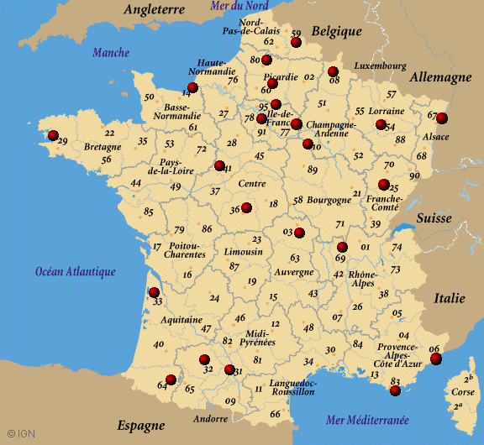
Psychothérapeutes libéraux (psychiatres et psychologues) : toutes les régions de la carte sont concernées
Psychothérapeutes publics, services concernés :
Hôpital Ste Anne, Hôpital Necker, Hôpital la Salpétrière, CHU de Tours, CHU Toulouse, CHU Versailles, CHU de Nice, Hôpital Rouffach, CH Pau, CH Esquirol, CH Clermont de l’Oise, EPS Paul Guiraud, EPS Lille Metropole, CH St Cyr, SMPR Le Vinatier, CMP Givors, CH Mons, CH Franche comte, CH Victor Dupouy, MGEN, CH Brumath, CH Meaux, CH Créteil,
Institutions privées : maison de retraite Blanc Mesnil, maison de retraite de Béarn, Centre Monceau, SPASM, Centre éducatif Lusigny
Répartition des cliniciens dans le réseau

Slide 10
Formation et communication
12 réunions se sont tenues en 2009
  2 Journées communes aux différents pôles
  4 séminaires méthodologiques concernant chacun un pôle
  2 séminaires internationaux (anglais et italien – pôle autisme)
  4 groupes de travail sur l’analyse de cas

Slide 11
Publication et communication
Plusieurs interventions de communication 2009 :
  À Paris : SPASM, Association âge en âge, Hôpital Marmottan, Colloque de l’Association Française de Psychiatrie, Colloque Pedo Psychiatrie, APACS, Les lundis de la Société Médico Psychologique
  À Lyon : CH St Jean de Dieu
  Dans le cadre de la Society for psychotherapy Research : Bolzano
Plusieurs articles
  Annales Medico Psychologique, EMC, Fédérer (Bulletin des psychologues), Pour la Recherche, Ouvrage Masson, Thérapie familiale.
  À paraître : Psychotropes et Psychiatrie Française.

Slide 12
Publication et communication
Soumissions :
  Réponse à un appel d’offre de l’ANR (novembre 2009)
  Communication orale au Congrès MASHS 2010 (Modèles et Apprentissage en Sciences Humaines et Sociales) (Lille)
  Communications orale et posters au congrès international de la Society for psychotherapy Research (Asilomar – Californie)
  Symposium HAS-BMJ « Impact Clinique des Programmes d’Amélioration de la Qualité » (Nice)

Slide 13
PHASE DE SUIVI DES GROUPES DE PAIRS

Slide 14
En quoi consiste le suivi méthodologique ?
Prise de contact avec le clinicien, définition de son cadre de travail et du pôle dans lequel il souhaite s’inscrire
  Modalités d’inscription et définition de l’engagement
  Transmission de la méthodologie appropriée au pôle concerné
    Documentation et formations en ligne sur le site www.techniques-psychotherapiques.org
  Proposition des outils d’évaluation
  Distribution des codes patient et clinicien
  Récupération des données d’évaluation et vérification
    Echanges par mail et téléphone avec les cliniciens

Slide 15
Rappel concernant la validité des données
Pour chaque patient
  3 cliniciens cotent chaque instrument et valident ensemble autour d’une discussion clinique les évaluations réalisées. Suivant les groupes, elles s’effectuent en réunions présentielles ou plus souvent à distance via Skype.
    Validité intra pairs
  Ces données anonymysées, adressées par mail, sont lues et validées au niveau de la méthodologie
    Elles sont confirmées comme valides auprès des groupes de pairs
  Un point concernant les différents cas est adressé au groupe de pairs tout au long du suivi (et à chaque fois que de nouvelles données arrivent)

Slide 16
Les instruments d’évaluation
Rappelons que les évaluation dans chaque pôle sont réalisées à différents temps de la psychothérapie :
  Départ, 2, 6 et 12 mois
  À partir d’instruments adaptés aux différents pôles :
    Formulation de cas
    Instruments diagnostiques, de développement et de fonctionnement
    Processus

Slide 17
Remerciements
Aux cliniciens qui participent de façon active au réseau
À l’INSERM
À la Direction Générale de la Santé
Comité de pilotage du réseau
Coordonnateurs : Dr Jean-Michel Thurin (U669, FFP) et Pr Bruno Falissard (Directeur U 669 )
Membres du Comité de pilotage : Monique Thurin, , Pr Catherine Barthélémy, Dr Geneviève Haag, Pr David Cohen, Dr Marie-Christine Cabié, Pr Bernard Golse, Dr Olivier Lehembre, Pr Philippe Robert, Denis Mellier.
Analyse des données : Jean-Michel Thurin, Bruno Falissard, Tiba Baroukh et Monique Thurin
Site internet du réseau : http://www.techniques-psychotherapiques.org/Reseau/

Slide 18
DÉJEUNER – 13H
Rendez-vous au Restaurant FRANCILIEN
  FIAP – 30, rue Cabanis (75014 – Paris)

